Slide 1
Telekom flytskjema
Telefoni, sykesignalanlegg og personsøker/calling

Slide 2
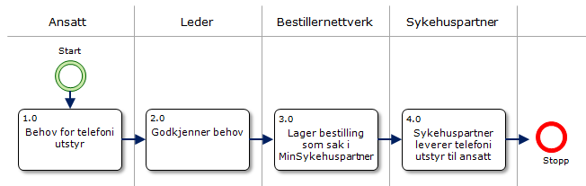
Bestilling av telefoni utstyr

Slide 3
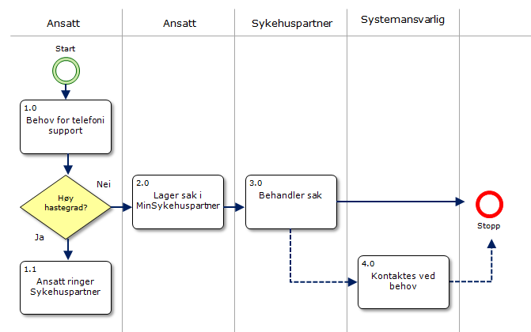
Support vedrørende telefoni

Slide 4
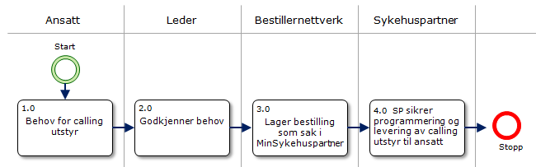
Bestilling av personsøker/callingutstyr

Slide 5
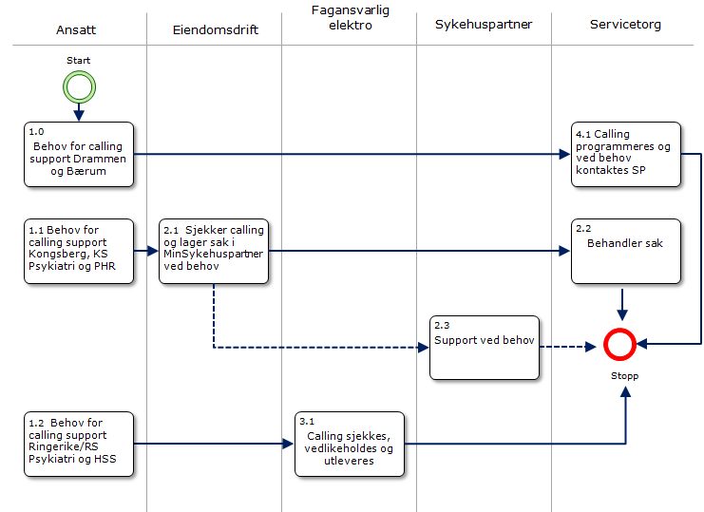
Support vedrørende calling

Slide 6
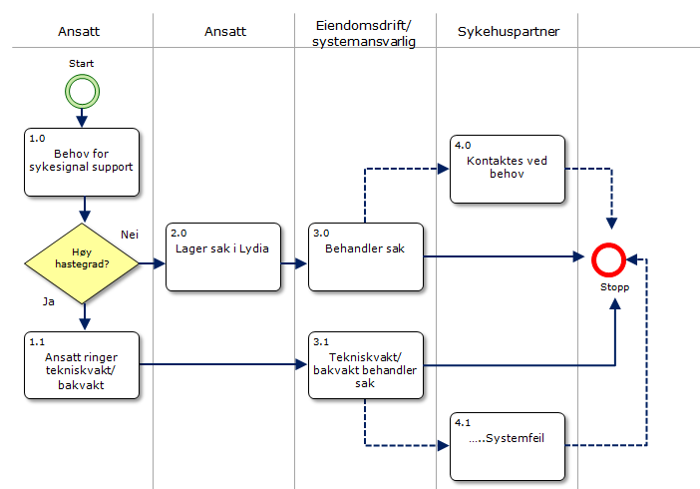
Sykesignal support

